Slide 1
Môj krst a krstní rodičia
Som Božie dieťa

Slide 2
„Kto uverí a bude pokrstený, bude spasený, ale kto neuverí, bude odsúdený.“
Pán Ježiš povedal:
Mk 16,16

Slide 3
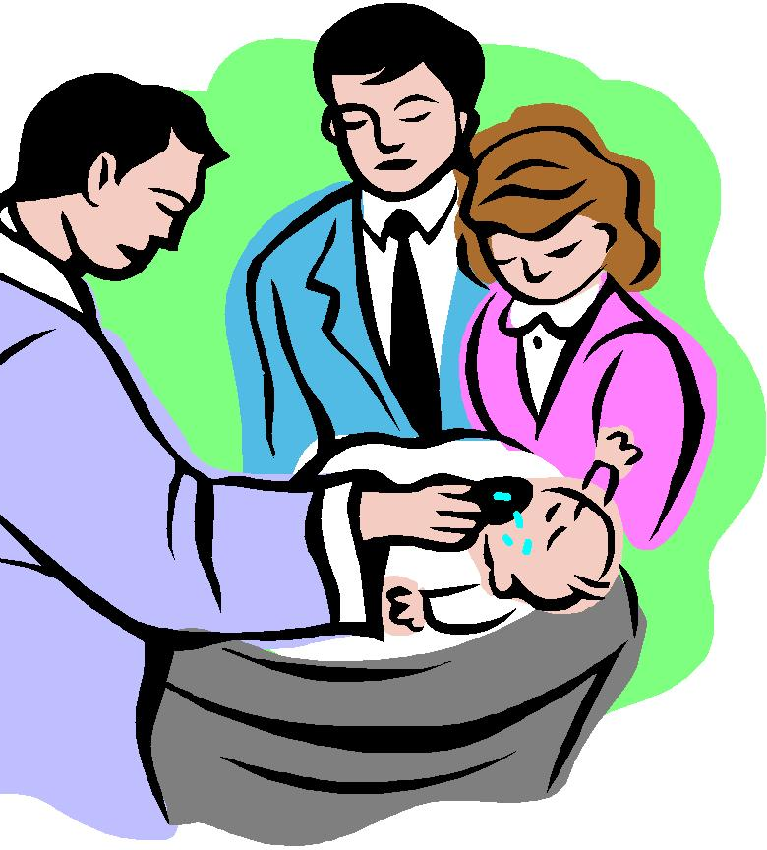
Ste už pokrstení?

Slide 4
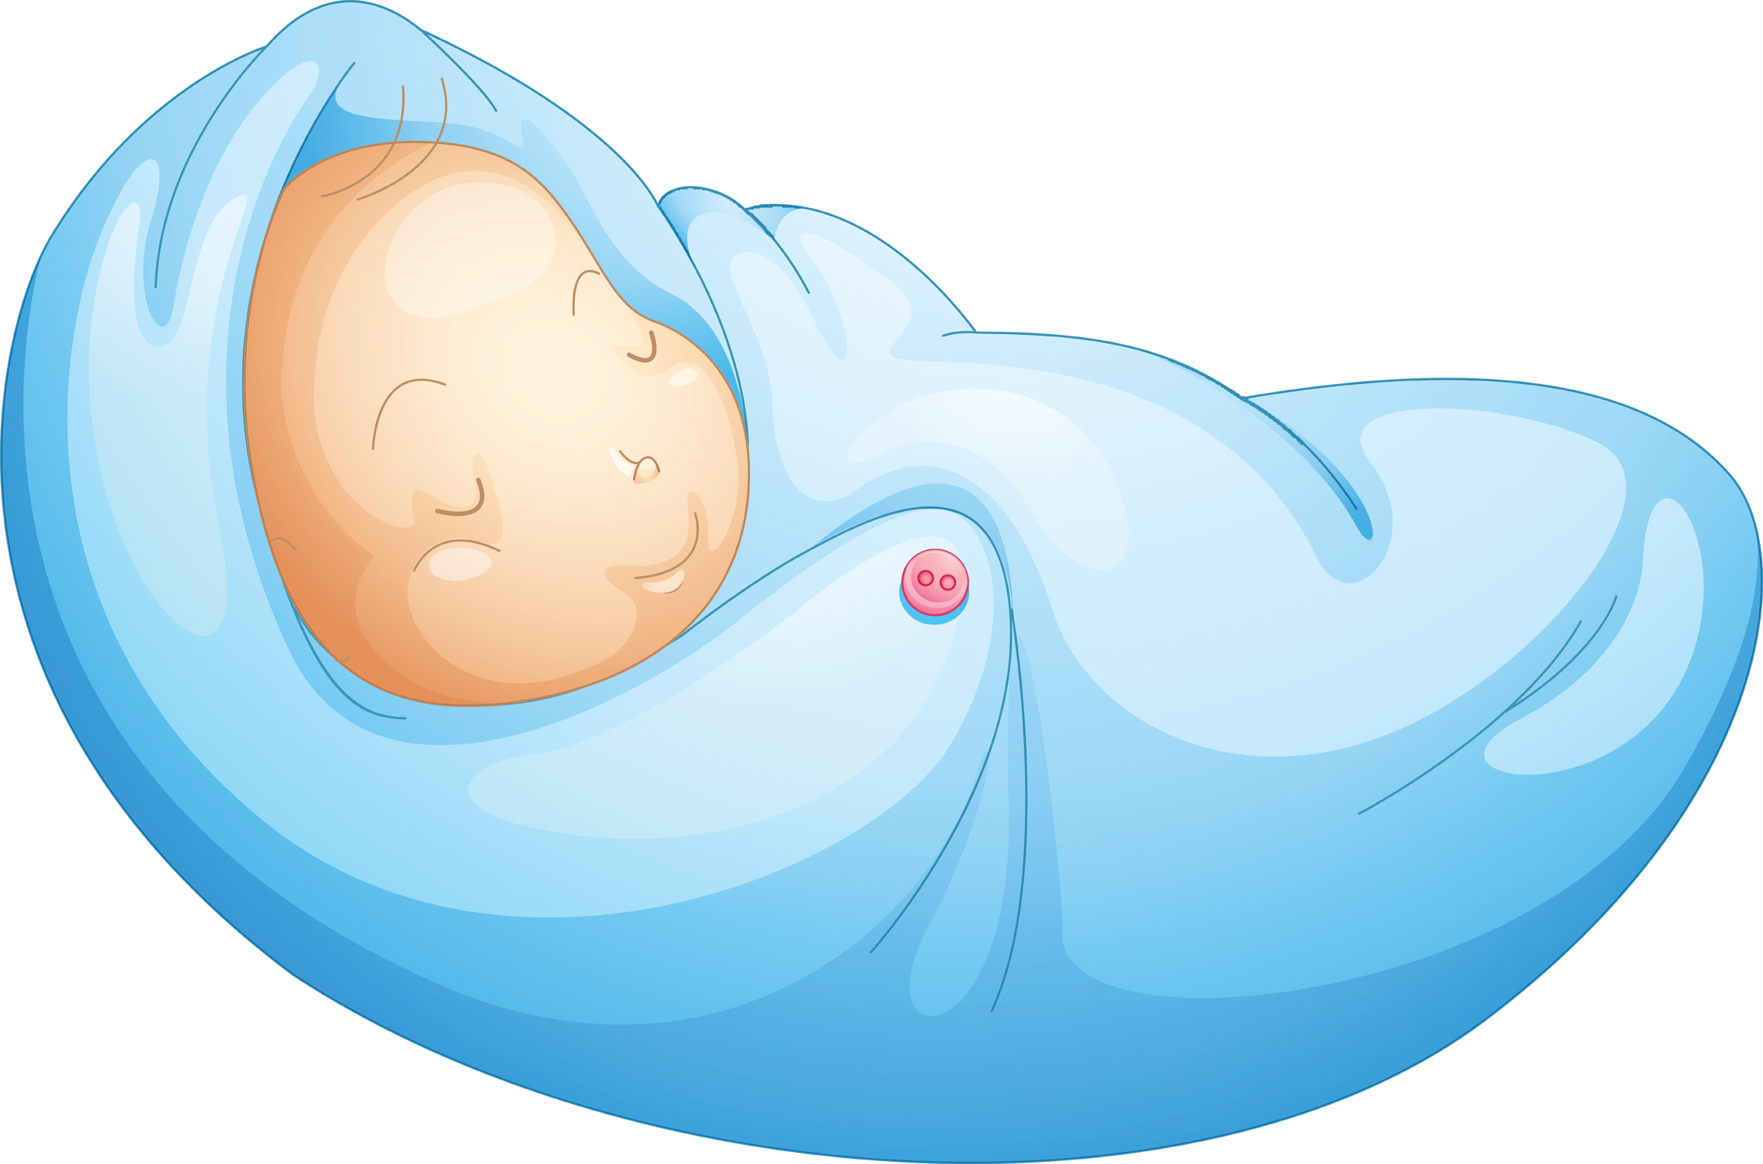
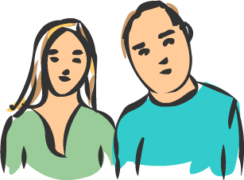
krst
Keď ste boli ešte celkom , vaši požiadali dobrých známych, aby sa stali vašimi krstnými rodičmi. Pán Boh nám dáva krstných rodičov, aby našim rodičom pomáhali starať sa o nás a vychovávať nás vo viere v Neho.

Slide 5
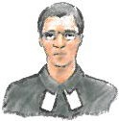
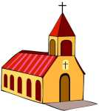
krst
Dohodli sa s pánom a priniesli nás do . Sľúbili Pánu Bohu, že nás budú vychovávať v kresťanskej viere. Pán nás pokrstil posvätenou vodou a slovami:

Slide 6
krst
"Z rozkazu Pána Ježiša Krista krstím ťa ....................
v meno trojjediného Boha: Otca, Syna a Ducha Svätého.“

Slide 7
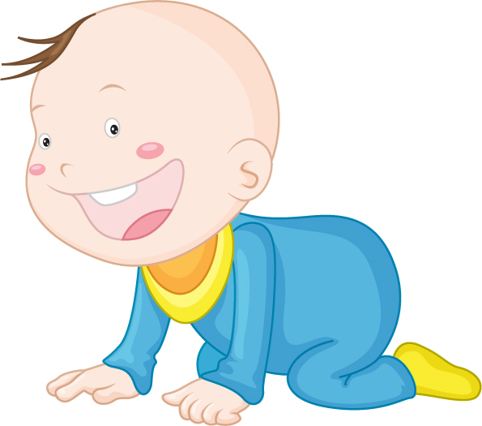


krst
V našej cirkvi krstíme , ale aj , ak neboli pokrstení v detstve. Táto udalosť je zapísaná v - matrike.

Slide 8
„Kto uverí a bude pokrstený, bude spasený, ale kto neuverí, bude odsúdený.“
Mk 16,16

Slide 9
„Kto uverí a bude pokrstený, bude spasený, ale kto neuverí, bude odsúdený.“
Mk 16,16

Slide 10
„Kto uverí a bude pokrstený, bude spasený, ale kto neuverí, bude odsúdený.“
Mk 16,16

Slide 11
„Kto uverí a bude pokrstený, bude spasený, ale kto neuverí, bude odsúdený.“
Mk 16,16

Slide 12
„Kto uverí a bude pokrstený, bude spasený, ale kto neuverí, bude odsúdený.“
Mk 16,16

Slide 13
„Kto uverí a bude pokrstený, bude spasený, ale kto neuverí, bude odsúdený.“
Mk 16,16

Slide 14
„Kto uverí a bude pokrstený, bude spasený, ale kto neuverí, bude odsúdený.“
Mk 16,16

Slide 15
„Kto uverí a bude pokrstený, bude spasený, ale kto neuverí, bude odsúdený.“
Mk 16,16

Slide 16
„Kto uverí a bude pokrstený, bude spasený, ale kto neuverí, bude odsúdený.“
Mk 16,16

Slide 17
Môj krst a krstní rodičia
Som Božie dieťa

